Slide 1
Naziv diplomskog studija
Ime Prezime
Titula. Ime Prezime

Slide 3
Uvod / Pregled / Plan izlaganja
Pravilo:
što ću reći → 1 do 2 slajda
to reći → 10 do 15 slajdova
ponoviti! → 1 do 2 slajda

Slide 4
Problem:
Pitanja koja se javljaju …
O problemu se do sada zna …
Hipoteze
Ciljevi

Slide 5
Javna obrana diplomskog rada:
izložiti sadržaj diplomskog rada u trajanju od 15 – 20 minuta
ne prekoračiti vrijeme, ali niti prekomjerno skratiti
usredotočiti se na bitno, pratiti sadržaj i rad iznijeti koherentno i organizirano
unaprijed planirati i vježbati
najviše 10 – 15 slajdova
držati se pravila „zlatnih 6“ – 6 točaka po slajdu i 6 riječi po točki

Slide 6
Korisni savjeti za izradu dobre vizualne prezentacije diplomskog rada:
rezultati u obliku tablica i grafova – veličina !
naslove svih ilustracija - tablica, slika …, pozicionirati iznad
iz naslova izostaviti oznake i numeracije
ne pisati: Tablica 4.2.1., Tablica 4.3.2., Slika 2.1., …
koristiti kratke izraze, imenice, glagole – ukratko natuknice, a ne cijele rečenice
Minerali | Mjerna jedinica | Varo i sur. (1980.) | Piggott (1986.) | Magnusson (2000.) | Acikgoz (2011.) | Babik (2006.)
N | % | 6,4 – 7,2 | 5,6 – 6,1 | 2,2 – 5,6 | 2,60 – 4,01 | -
P | % | 0,73 – 0,91 | 0,79 – 1,07 | 0,37 – 0,71 | - | 0,36 – 0,47
K | % | 3,5 – 3,7 | 4,2 – 4,5 | 2,6 – 4,4 | 2,21 – 3,96 | 2,75 – 3,51
Ca | % | 0,20 – 0,25 | 0,25 – 0,33 | 0,15 – 0,70 | 0,80 – 1,58 | 0,34 – 0,40
Mg | % | 0,33 – 0,52 | 0,80 – 0,95 | 0,10 – 0,23 | 0,18 – 0,46 | -
Fe | mg kg⁻¹ | 91 - 109 | - | 37,2 – 171,2 | 96,1 – 100,2 | -
Minerali |  | Varo i sur. (1980.) | Piggott (1986.)
N | % | 6,4 – 7,2 | 5,6 – 6,1
P | % | 0,73 – 0,91 | 0,79 – 1,07
K | % | 3,5 – 3,7 | 4,2 – 4,5
Ca | % | 0,20 – 0,25 | 0,25 – 0,33
Mg | % | 0,33 – 0,52 | 0,80 – 0,95
Fe | mg kg⁻¹ | 91 - 109 | -
✓
Izvor: … navesti izvor !!!

Slide 7
Korisni savjeti za izradu dobre vizualne prezentacije diplomskog rada:
ne pisati tekst SAMO VELIKIM SLOVIMA - teško je čitljiv
izabrati jasan i čitak font – Arial, Calibri, …
veličina fonta od 16 do 40 točaka – ovisno o važnosti informacije
dosljednost u stilu, izgledu, boji teksta
naslovi, točke i podtočke oznaka (Bullets)
tekst – u jasnom kontrastu s pozadinom
ograničiti upotrebu znakova interpunkcije
provjeriti napisano – tekst, lektura ...

Slide 8
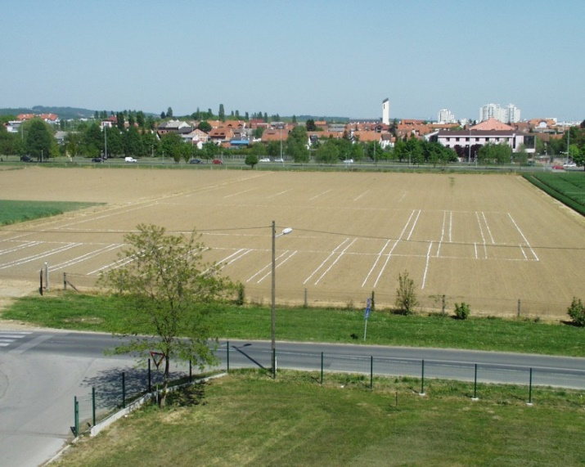
Korisni savjeti za izradu dobre vizualne prezentacije diplomskog rada:
Izvor: … navesti izvor !!!
slike – dovoljne rezolucije
veličinu u ppt mijenjajte dijagonalno

Slide 9
Korisni savjeti za usmeno izlaganje:
izlažite obranu u stojećem položaju
ne čitajte sa slajdova
govorite razgovijetno i dovoljno glasno
gledajte u publiku - povjerenstvo
pazite na govor tijela, gestikulaciju, intonaciju
isprobajte cijelu vašu obranu (ppt + usmeno) uz provjeru vremena, barem jedanput!
provjerite radi li sve kako treba – računalo, projektor …

